Slide 1
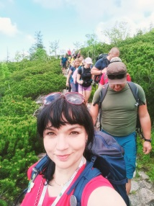
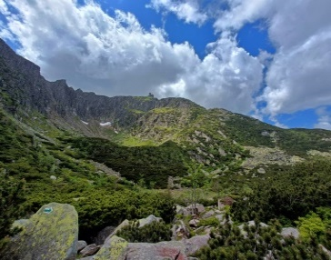
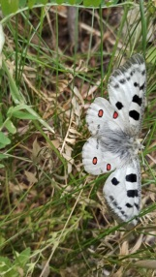
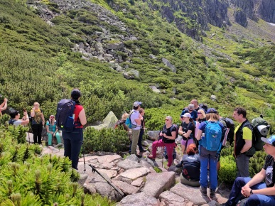
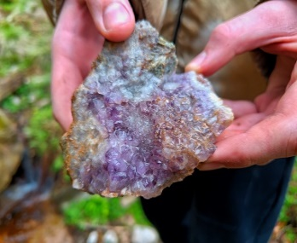
Karkonoski
Park Narodowy
Wakacje z przyrodą i przygodą
data | nazwa wycieczki | czas trwania | trasa/opis | miejsce i godzina spotkania | uwagi
28.06 | Tajemnice góry Chojnik | ok. 3 h. | Jelenia Góra (Sobieszów) - Zbójeckie Skały - zamek Chojnik - Piekielna Dolina - Jelenia Góra (Sobieszów) | Kasa biletowa KPN przy szlaku na Chojnik w Jeleniej Górze (Sobieszowie), godz. 10.00 | Bilety wstępu na zwiedzanie zamku Chojnik do zakupu we własnym zakresie. Dodatkowe informacje tel. 514 607 294
05.07 | Dzień otwarty hodowli niepylaka apollo w Jagniątkowie | od 9 do 14 | Karkonoski Bank Genów w Jagniątkowie | Karkonoski Bank Genów, ul. Myśliwska 9a, Jelenia Góra (Jagniątków) Od godziny 9.00 do 14.00 | Dzień otwarty hodowli - możliwość zwiedzania w godzinach 9-14. Dodatkowe informacje tel. 514 607 282
12.07 | Fioletowy zawrót głowy - wycieczka na ametysty | ok. 4h | CI KPN - Skalne Osiedle w Karpaczu - CI KPN | Centrum Informacyjne KPN, ul. Leśna 9 Karpacz, godz.10.00 | Warto zabrać woreczki na zebrane okazy minerałów. Dodatkowe informacje tel. 607 217 597
19.07 | Krótka podróż po krainie buków, jeleni i wilków | ok. 5h | Dom Hauptmanna - czarnym szlakiem do I. Drogi - I. Drogą do Krokusowej Łąki -Dom Hauptmanna | Parking przy Domu Hauptmanna (przystanek autobusu nr 15) godz.10.00 | Dodatkowe informacje tel. 514 607 312
26.07 | Wycieczka do Źródeł Łaby | ok. 4 h | Szklarska Poręba KCEE - Źródła Łaby - Szklarska Poręba KCEE | Karkonoskie Centrum Edukacji Ekologicznej, ul. Okrzei 28, Szklarska Poręba, godz. 9.30 | Szlak częściowo prowadzi po czeskiej stronie Karkonoszy i należy zadbać o posiadanie dokumentów. Planowany wjazd koleją linową. Konieczne zapisy: Sabina Tabaka 514-607-287
02.08 | Ślady i tropy w karkonoskich lasach | ok. 3 h | CI KPN - Doga Urszuli- CI KPN | Centrum Informacyjne KPN , ul. Leśna 9 Karpacz, godz.10.00 | Trasa polecana na wycieczkę rodzinną. Dodatkowe informacje 514 607 291
09.08 | Co piszczy w trawie - wycieczka na karkonoskie łąki | ok 3h | KBG - Łąki Jagniątkowskie, droga pod reglami - KBG | Karkonoski Bank Genów, ul. Myśliwska 9a, Jelenia Góra godz. 10.00 | Samochód należy zostawić na parkingu przy pętli w Jagniątkowie z uwagi na remont ulicy Myśliwskiej dodatkowe informacje 607 187 767
16.08 | Tajemnice karkonoskiego granitu | ok 4 h | Michałowice przystanek - kociołki wietrzeniowe na Drewniaku -dawny kamieniołom granitu - powrót do Michałowic | Michałowice, przystanek ul. Śnieżna godz. 10:00 | dodatkowe informacje 607 217 597
23.08 | Koralową Ścieżką do Czarnego Kotła | ok 5h | Jelenia Góra (Jagniatków) - Karkonoski Bank Genów - Koralowa Ścieżka - Czarny Kocioł Jagniątkowski - Jelenia Góra (Jagniatków) | Parking przy pętli autobusowej przy Domu Hauptmanna - JG Jagniątków godz. 9:00 | Brak schronisk po drodze, dodatkowe informacje kom. 607 588 691
30.08 | Budniki – Zapomniane Piękno | ok. 5 h | Karpacz Osiedle Skalne - czarnym szkaliem do Szerokiego Mostu - Tabaczana Ścieżka - Budniki - Ponura Kaskada - Karpacz Osiedle Skalne | Karpacz, ul. Skalna 2 (obok sklepu Groszek) godz. 09:00 | Brak schronisk po drodze. dodatkowe informacje tel. 724 230 431
Na wycieczki zapraszamy turystów indywidualnych. Ubezpieczenie od nieszczęśliwych wypadków uczestnicy ponoszą we własnym zakresie.
Wędrując po górach zadbajmy o odpowiedni strój, obuwie oraz prowiant. Wyruszamy bez względu na pogodę, ale przy gwałtownym pogorszeniu warunków pogodowych w trakcie wycieczki, jej trasa może ulec zmianie, jeśli będzie to stanowić o bezpieczeństwie uczestników.

